Slide 2
Table des matières
Table des matières
Objectif | p.2
Amorce | p.2
Réalisation | p.3
Conclusion | p.5
Tableau de réponses suggérées | p.6
Fiches d’activité à imprimer (recto-verso) | p.8-9
Fiches d’activité à afficher au TNI | p.10

Slide 3
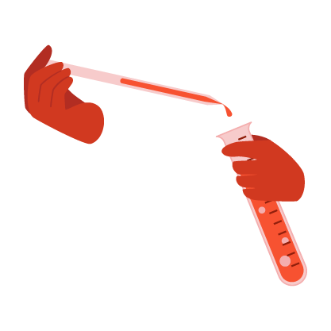
Objectif
Le but de cette intervention est de faire un retour sur les différentes thématiques, tout en réitérant le lien entre les mathématiques et les sciences.
De plus, on veut mettre en évidence la présence des sciences dans plusieurs des métiers qui peuvent être pratiqués par des membres de l’entourage des élèves.
Amorce (10 minutes)
En amorce, on fait un retour sur différents objets utilisés au cours de l’année, dans le cadre des quatre thématiques de science. Les objets peuvent être :
Affichés au TNI (page 11).
Ou
Préalablement pigés dans les bacs des différentes thématiques (recommandé).
Liste des objets utilisés :
Discussion en groupe :
Présenter les objets un à un.
Pour chaque objet, demander aux élèves : Dans quelle thématique a-t-on utilisé cet objet ?
Procéder rapidement (10 minutes max).
Objet | Thématique(s) | Objet | Thématique(s)
Loupe | Os et squelette | Teinture d’iode | Chgmts chimiques
Pince | Os et squelette | Règle | Planeurs
Compte-goutte | Chgmts chimiques | Rapporteur d’angle | Planeurs
Rouge de phénol | Chgmts chimiques | Calculatrice | Planeurs

Slide 4
Réalisation (15 minutes)
Pour réaliser l’activité principale, les élèves auront besoin de leur fiches d’activité (pages 8-9; imprimer recto-verso).
Présentation des métiers
Au TNI, afficher la page 12 du PowerPoint. Les métiers qui y apparaissent sont les mêmes que ceux qui sont sur la première page de la fiche d’activité.
Présenter rapidement les différents métiers : le nom et une description rapide du métier.
Métier | Description | Arpenteuse-géomètre | Spécialiste de la mesure des terrains et de la géographie
Agronome | Scientifique qui aide les agriculteurs | Vétérinaire | Prends soins des animaux domestiques ou de la ferme
Ingénieure en aéronautique | Conçoit, produit et entretient des appareils qui volent | Enseignante | Enseigne aux élèves, du primaire à l’université.
Pharmacienne | Spécialiste des médicaments | Technicienne de laboratoire | Assure le soutien dans toutes sortes de laboratoires (contrôle de qualité, recherche et développement, etc.)
Infirmière | Apporte des soins aux malades et aux blessés | Chef cuisinière | Élabore le menu et gère la cuisine et le personnel
Activité d’association objet – métier
Demander aux élèves : Lesquels, parmi ces métiers, pourraient avoir besoin d’utiliser les objets présentés plus haut ?
Les élèves doivent encercler les métiers qui utilisent les objets (sans spécifier quel objet).
Leur donner seulement 2-3 minutes pour compléter cette tâche.
Pour les aider, afficher les objets en retournant à la page 11 du PowerPoint
Astuce pour les élèves : Passer un métier à la fois et se demander s’il utilise un ou plusieurs des objets en question. Si la réponse est oui, on l’encercle !
Retour : discuter avec les élèves des métiers encerclés et de quels objets seraient utilisés pour accomplir quelles tâches. Au besoin, consultez le tableau de la page suivante pour des idées d’utilisations d’objets par les différents métiers.

Slide 5
Ce métier… | Utilise cet ou ces objet(s) … | Pour…
Agronome | Règle, loupe, pinces | Travailler avec semences et jeunes plants. Mesurer la croissance.
Ingénieure en aéronautique | Règle, rapporteur d’angle, calculatrice | Prendre des mesures et faire des calculs pour dessiner et interpréter des plans.
Technicien de laboratoire | Compte-gouttes, iode, phénol | Faire des tests physiques et chimiques à l’aide de produits réactifs.
Infirmière | Iode, compte-gouttes, pinces | Administrer des médicaments et des soins, retirer des corps étrangers.
Vétérinaire | Iode, compte-gouttes, pinces, loupe | Administrer des soins, chercher des indices pour comprendre l’état de l’animal (parasites, etc.).
Arpenteur-géomètre | Règle, rapporteur d’angle, calculatrice | Mesurer et calculer les dimensions des terrains et propriétés.
Pharmacienne | Compte-goutte | Mesurer avec précisions pour préparer des médicaments.
Activité sur les connaissances nécessaires
Placer les élèves en équipes de 3.
Attribuer à chaque équipe un métier de la liste ci-dessus (notez que Chef et Enseignante ne figure pas sur cette liste). Plusieurs équipes peuvent avoir un même métier.
Demander aux élèves de répondre aux questions qui apparaissent sur la page 2 de leur fiche d’activité :
Quelles connaissances scientifiques sont nécessaires pour pratiquer ce métier ?
Quelles connaissances mathématiques sont nécessaires pour pratiquer ce métier ?
Avec quelle thématique que nous avons faite ensemble on peut le relier ?
Circuler dans la classe et valider les réponses des élèves. Il peut y avoir plusieurs réponses acceptables.
N.b. Il n’est pas nécessaire de faire un retour en grand groupe pour corriger toutes les équipes. Toutefois, vous pouvez à la fin afficher le tableau de réponses possibles (disponible à la page 6 de ce guide ainsi que sur la dernière page du Powerpoint) et en lire quelques-unes.

Slide 6
Conclusion (5 min)
Afficher la page 12 du PowerPoint.
Demander aux élèves : Parmi ces métiers, lesquels ne nécessitent pas des études universitaires ? Réponse : Technicienne infirmière, chef-cuisinière.
Conclure avec les élèves que les sciences et les mathématiques sont bien présentes dans le quotidien de plusieurs professions, et pas seulement des professions reliées à de « grandes études ».
Demander : Parmi ces métiers, est-ce qu’il y en a où on fait des sciences, mais pas de mathématiques ? Réponse : Non. (Au besoin, afficher le tableau des réponses possibles sur la dernière page du PowerPoint et constater que les deux colonnes sont bien remplies.)
Ainsi, on remarque que les mathématiques et les sciences sont profondément inter-reliées : il est pratiquement impensable de faire des sciences sans les mathématiques. Les mathématiques permettent de résoudre des problèmes, en sciences comme dans la vie en général.
Et si un élève mentionne qu’il ne veut vraiment PAS faire de sciences, ni de mathématiques ?
Ça arrive. Vous pouvez lui répondre qu’il existe des métiers qui exploitent d’autres compétences. (Ex. : conducteur d’autobus, avocat, travailleur social, éducateur en CPE, camionneur, traducteur, journaliste, archéologue, conseiller en ressources humaines, etc.).
Rappelons toutefois que les notions de base en sciences et en mathématiques seront toujours nécessaires que ce soit dans le cadre d’un emploi ou simplement dans la vie quotidienne (ex. : cuisine, fonctionnement des prêts et des locations, etc.)

Slide 7
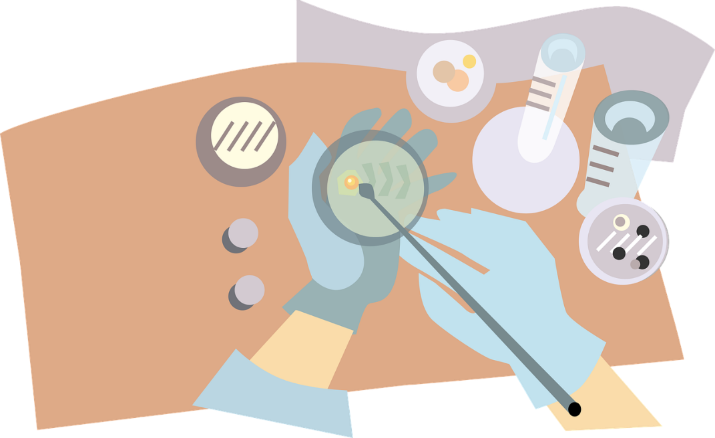
Les métiers scientifiques Fiches d’activité à imprimer

Slide 8
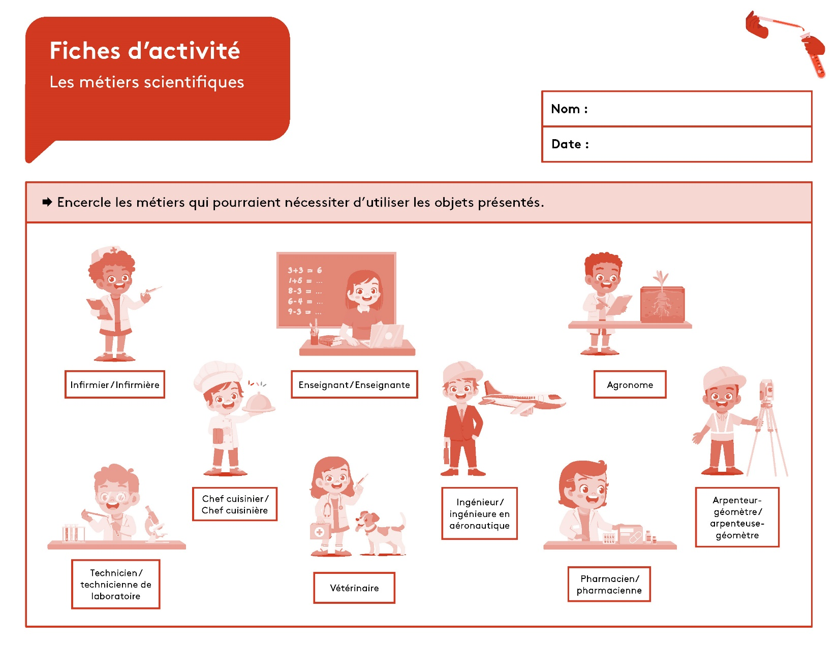
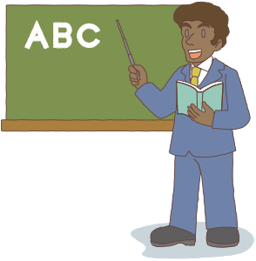
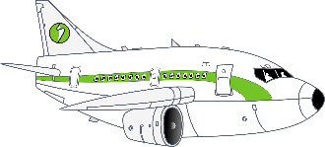
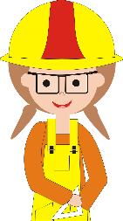
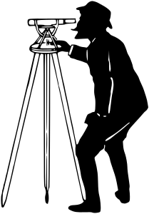
Nom de l’élève : _________________________ Date : _______________
Encercle les métiers qui pourraient nécessiter d’utiliser les objets présentés.
Infirmier / Infirmière
Agronome
Enseignant / Enseignante
Chef cuisinier / Chef cuisinière
Ingénieur / ingénieure en aéronautique
Technicien / techni-cienne de laboratoire
Vétérinaire
Pharmacienne ou pharmacien
Arpenteur-géomètre / Arpenteuse-géomètre

Slide 9
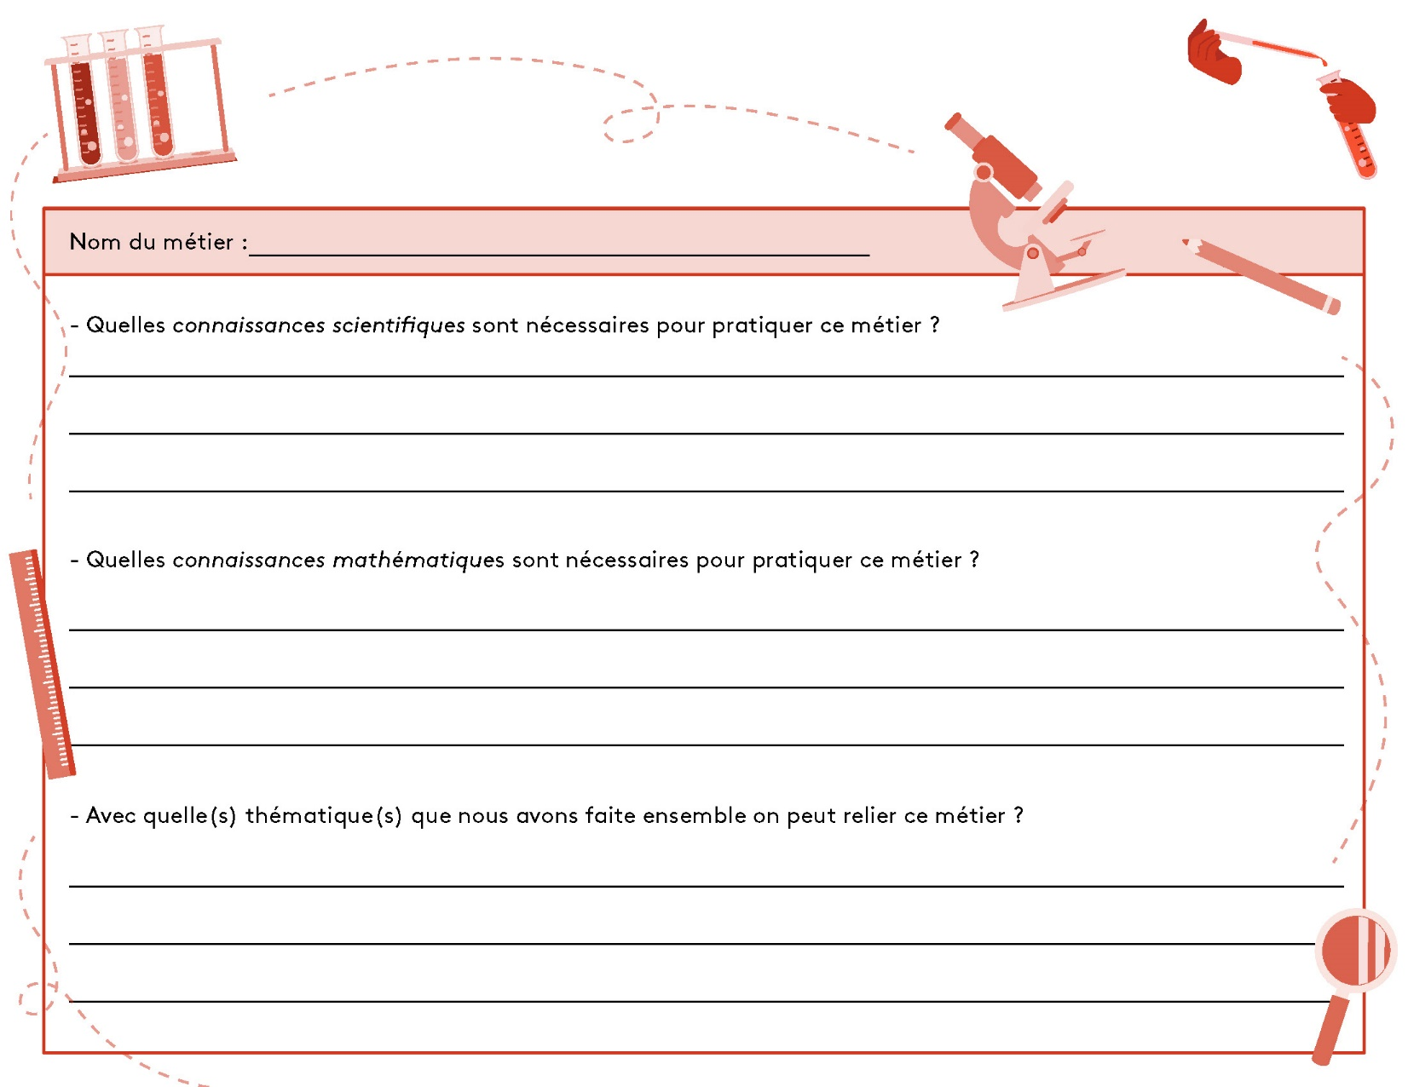

Slide 10
Les métiers scientifiques Fiches d’activité à afficher au TNI

Slide 11
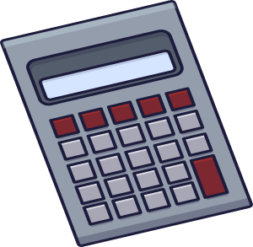
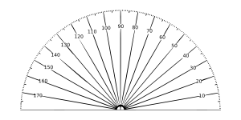
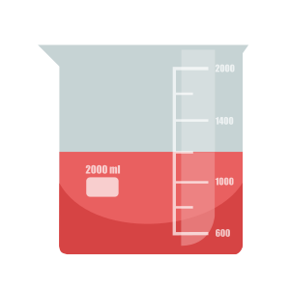
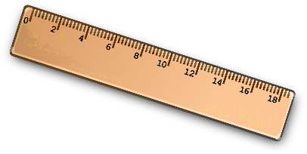
Dans quelle thématique a-t-on utilisé les objets ou produits suivants ?
(iode)
(rouge de phénol)

Slide 12
Voici différents métiers :
Agronome
Infirmier / Infirmière
Enseignant / Enseignante
Vétérinaire
Arpenteur-géomètre / Arpenteuse-géomètre
Chef cuisinier / Chef cuisinière
Technicien / techni-cienne de laboratoire
Pharmacienne ou pharmacien
Ingénieur / ingénieure en aéronautique
N.b. Ce sont tous des métiers d’avenir (http://emploisdavenir.gouv.qc.ca/ )

Slide 13
Placez-vous en équipes de 3. Un métier sera attribué à chaque équipe. Vous devez répondre aux questions suivantes :
Quelles connaissances scientifiques sont nécessaires pour pratiquer ce métier ?
Quelles connaissances mathématiques sont nécessaires pour pratiquer ce métier ?
À quelle thématique peut-on relier ce métier ? (Gravité, Circuits électriques, Énergie électrique, Cylindre gradué)

Slide 14
Conclusion
Les sciences et les mathématiques sont présentes dans le quotidien de plusieurs professions.
Les mathématiques permettent de résoudre des problèmes : en sciences comme dans la vie de tous les jours!

